Slide 1
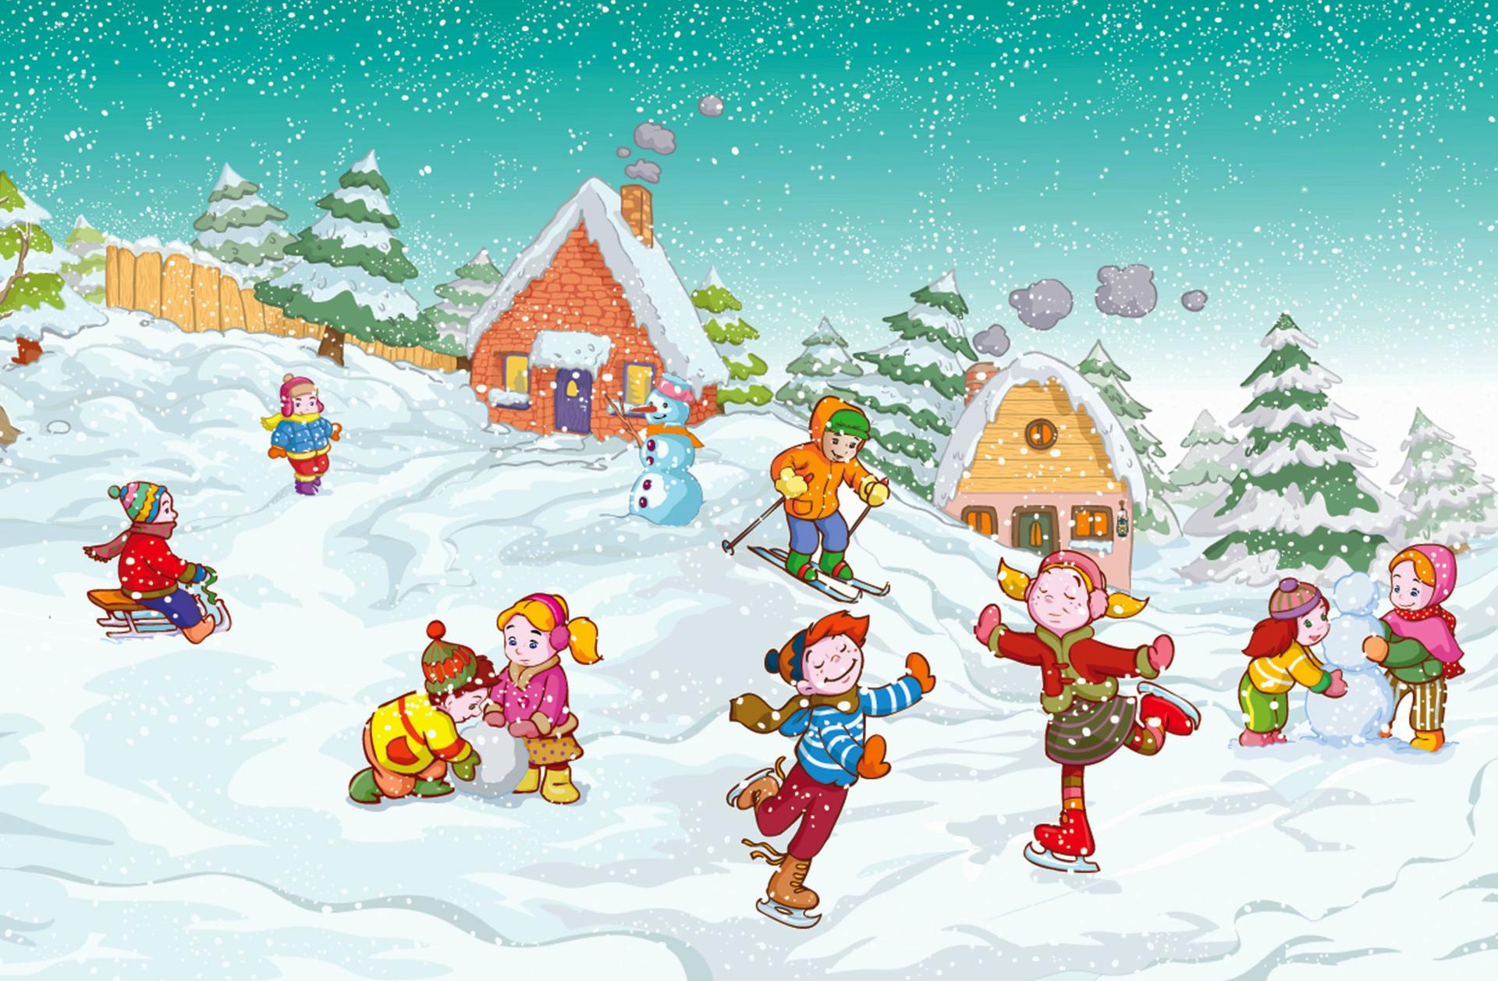
Проект
«Зимние забавы и
зимние виды спорта»
Выполнили педагоги подготовительной группы №3
Отрадных О.В., Демьяненко О.С. , дети

Slide 2
Тип проекта: познавательно-творческий.
Вид проекта: краткосрочный
Участники проекта: воспитанники подготовительной группы, воспитатели, родители.
Возраст участников: 6-7 лет.
Актуальность.
В современном обществе предъявляются все более высокие требования к человеку, в том числе и к ребенку, к уровню его развития. Нет необходимости доказывать, что успешный ребенок - это в первую очередь здоровый ребенок. Одной из главных задач современного дошкольного воспитания является снижение риска заболеваемости детей наиболее распространенными простудными заболеваниями, главный акцент - закаливание детского организма. Не секрет, что для физического развития, укрепления организма детям необходимо как можно больше времени проводить на свежем воздухе. И зима — не исключение из этого правила!
Зима – это время самых интересных занятий: время кататься на санках, лыжах, коньках. Это время должно быть наполнено веселыми развлечениями, увлекательными занятиями, а главное, интересным и познавательным для детей.

Slide 3
Цель: Систематизировать представления о зимних играх - забавах, зимних видах спорта.
Задачи:
Воспитательные: Формировать желание заниматься зимними видами спорта. Воспитывать здоровый дух соперничества, взаимовыручки в командных играх. Развивающие: Развивать потребность в двигательной активности. Развивать сообразительность при отгадывании загадок о зимних забавах и видах спорта. Развивать счетные навыки и зрительное внимание. Стимулировать проявление положительных эмоций. Развивать общую моторику.
Образовательные: Способствовать расширению кругозора детей по теме. Закреплять понятия «Зимние забавы», «Спортивный инвентарь». Расширять словарь за счет имен существительных(санки, лыжи, коньки, лыжник, фигурист, каток и др.) и имен прилагательных : липкий, рассыпчатый, снежный, ледяной. Учить составлять короткие рассказы по опорным картинкам.( о зимних –забавах: лепке снежных фигур, катании на санках, лыжах, коньках, игры в снежки, хоккей). Учить рисовать спортивный инвентарь, снеговика, лепить постройки из снега.

Slide 4
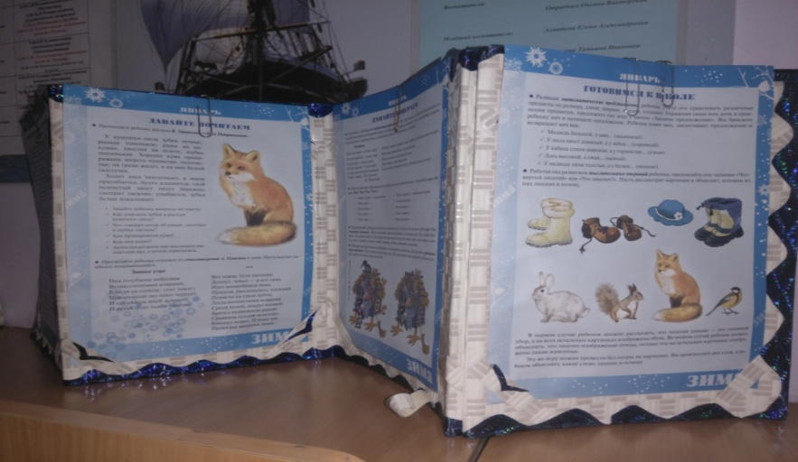
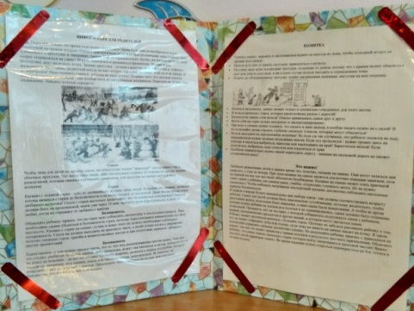
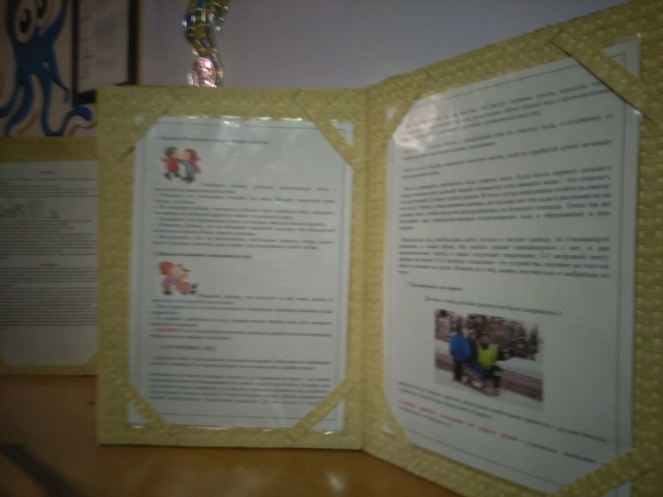
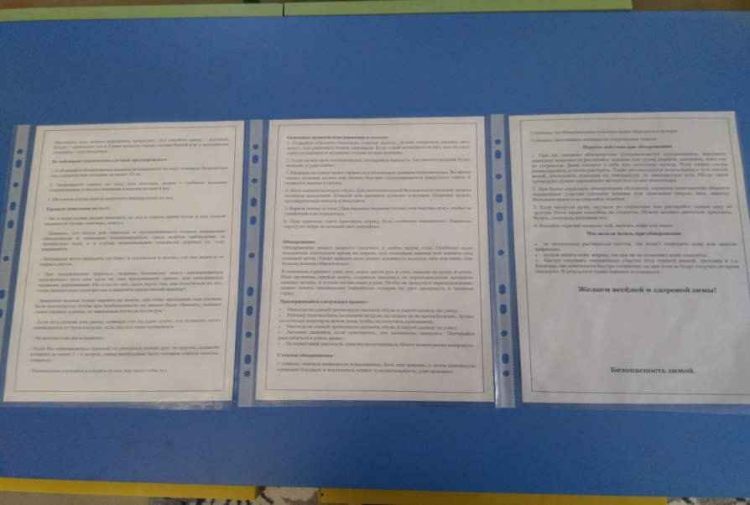
Работа с родителями :
консультации «Первая помощь при травмах зимой».
памятка «Безопасная прогулка зимой»

Slide 5
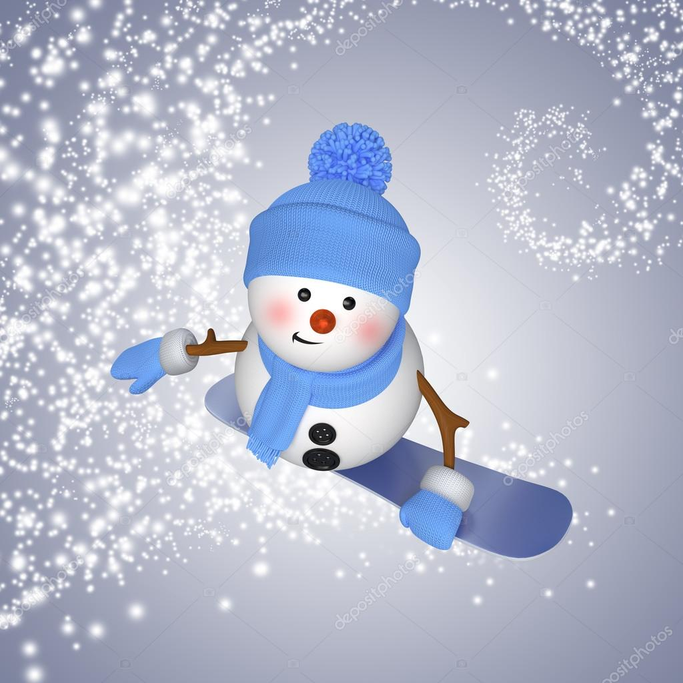
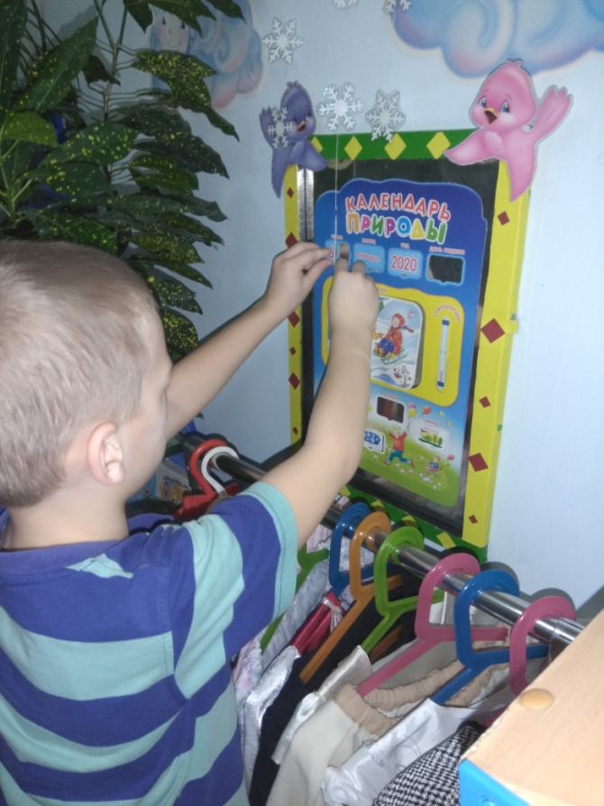
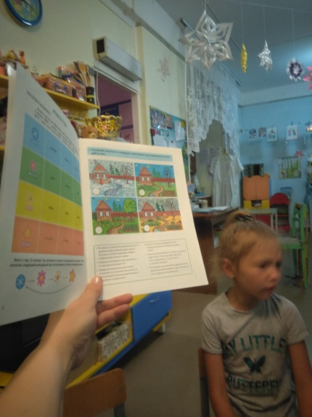
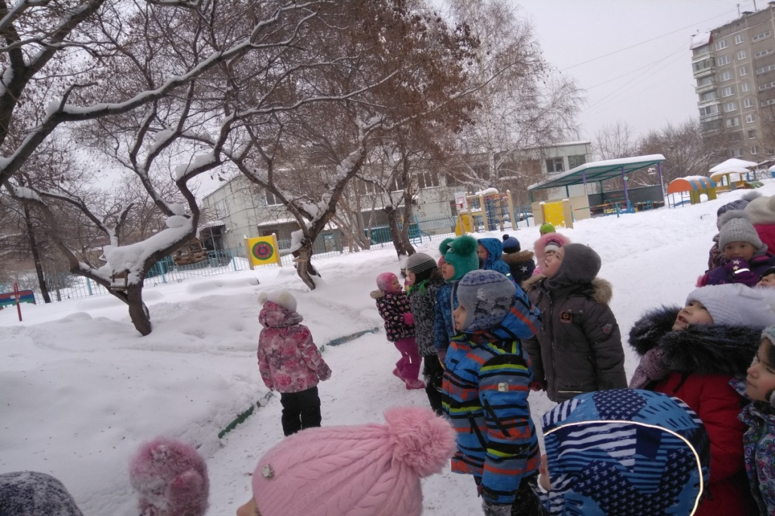
Наблюдение на прогулке и работа в уголке природы
Цели: закреплять знания о взаимосвязи живой и неживой природы

Slide 6
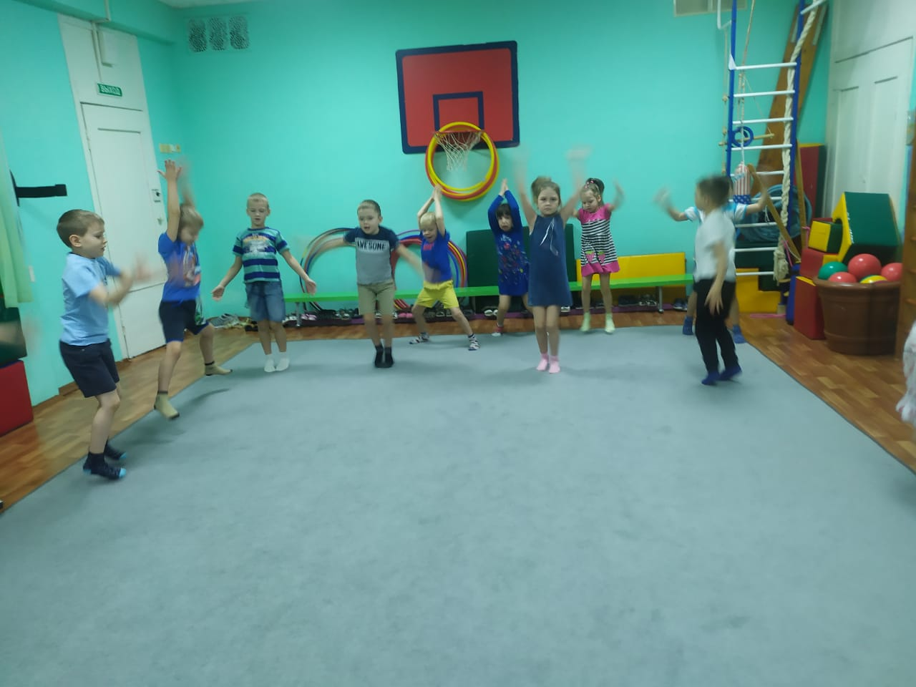
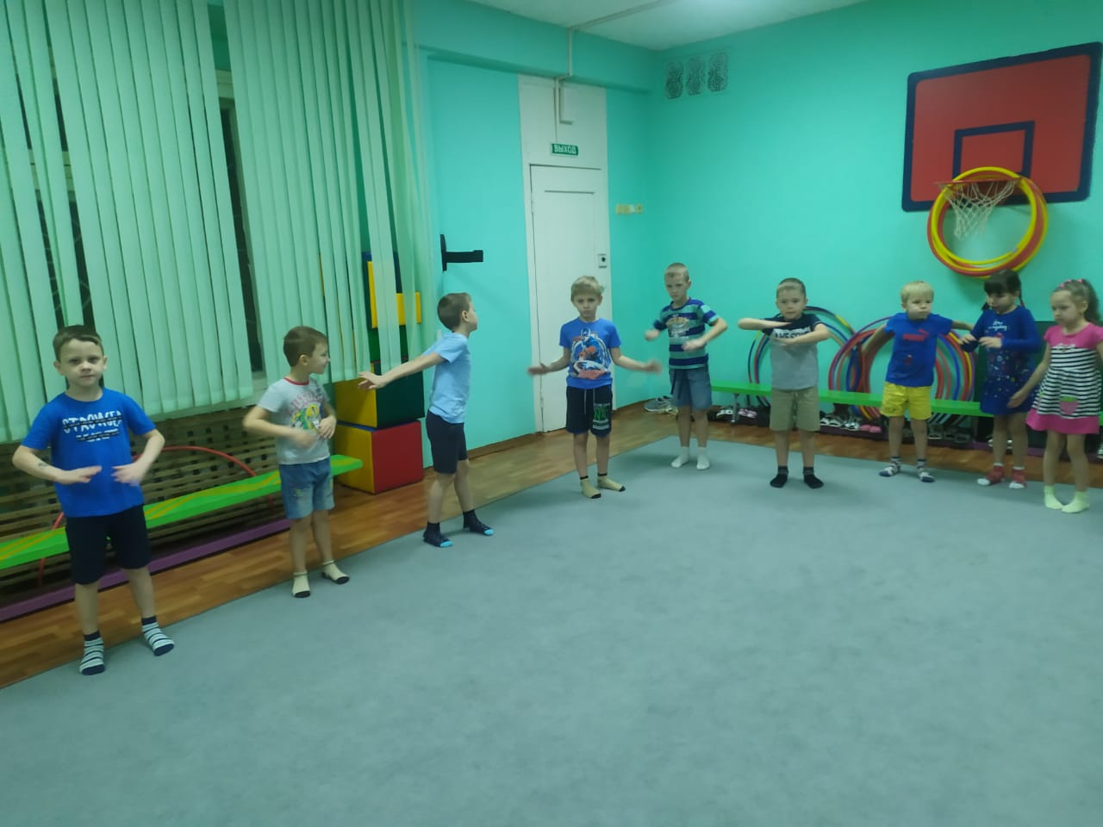
Физкультминутка «Зарядка»
Цель: способствовать укреплению здоровья детей и пробуждению организма для нормальной жизнедеятельности.

Slide 7
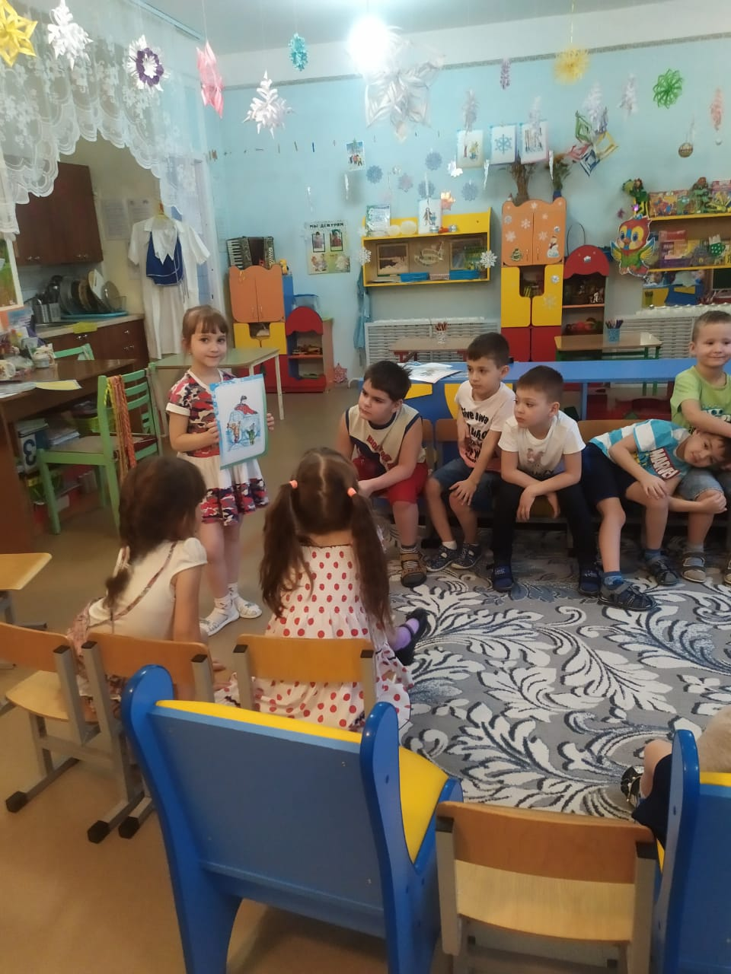
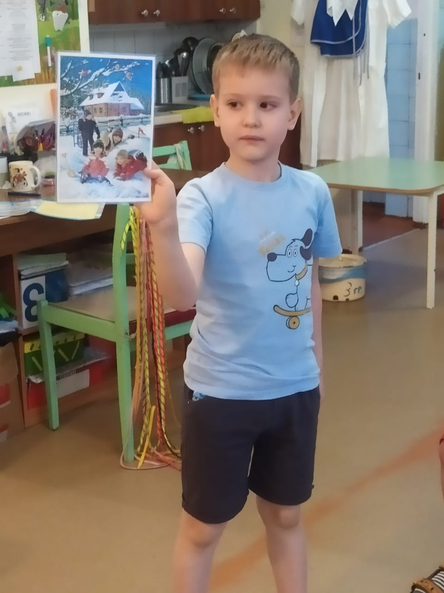
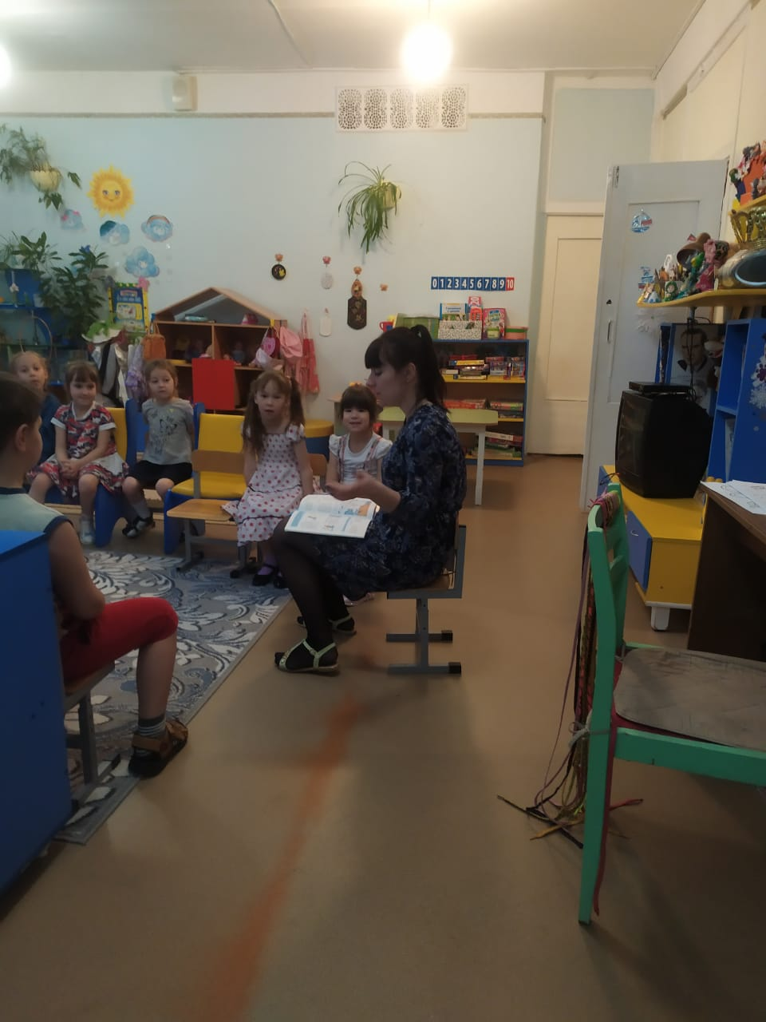
Рассматривание предметных и сюжетных картинок по теме
Цель: учить составлять связный рассказ по картине

Slide 8
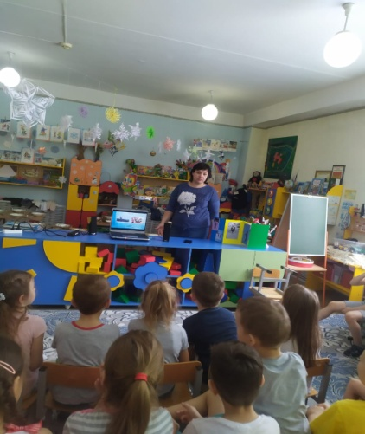
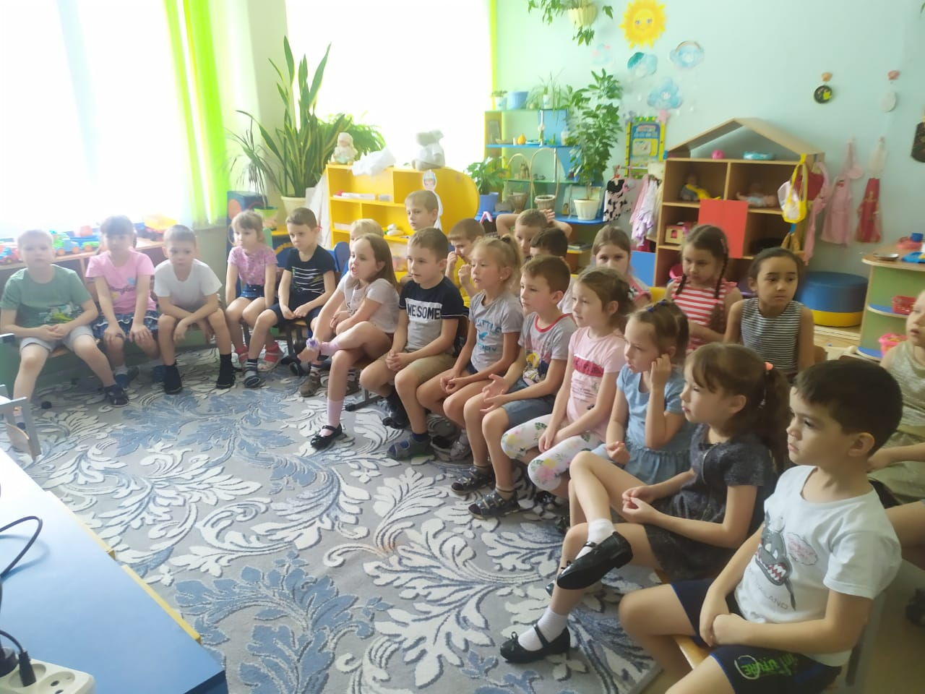
Показ презентации
«Зимние виды спорта» «Видео- загадки»
Цель: продолжить знакомить детей с зимними видами спорта, учить разгадывать загадки

Slide 9
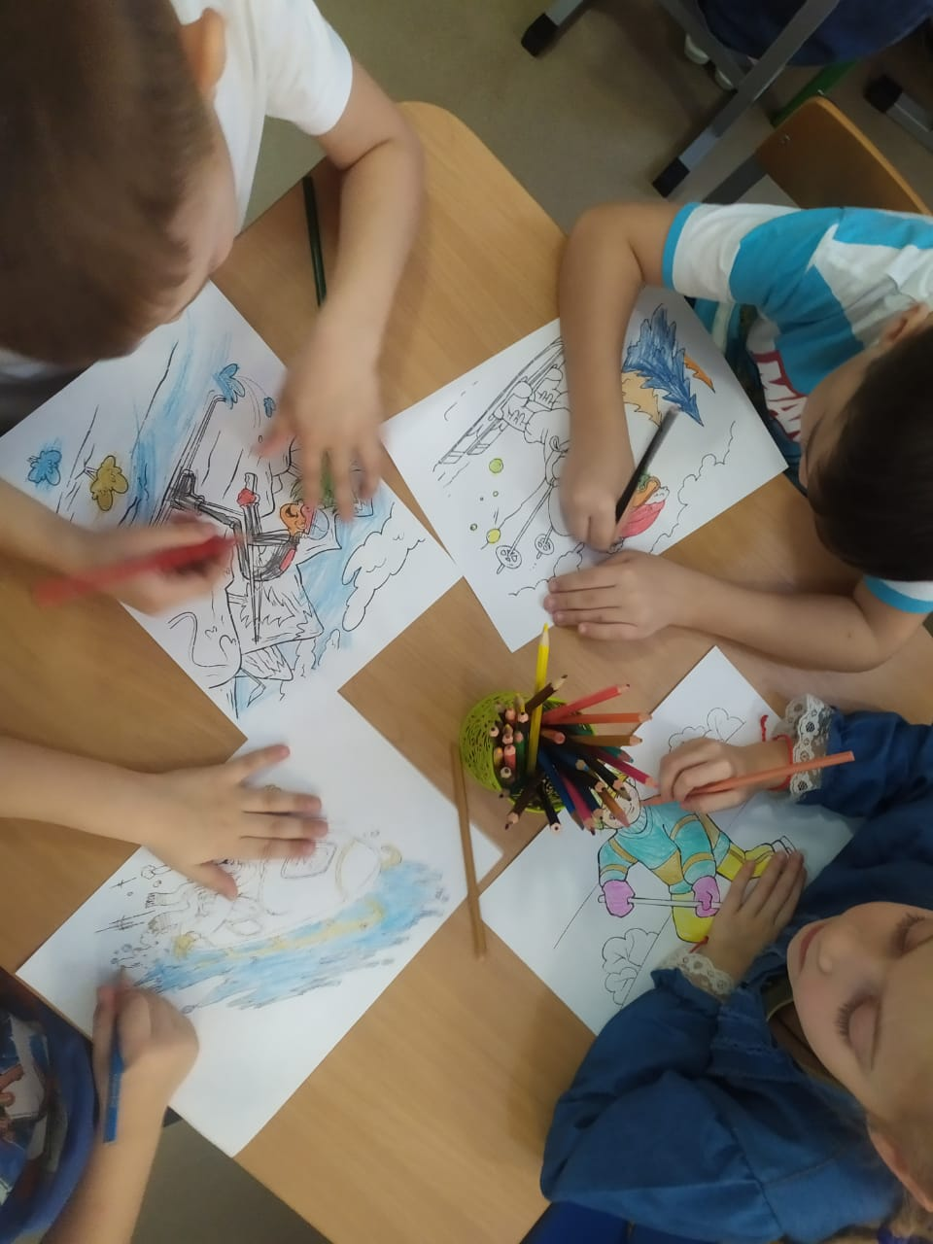
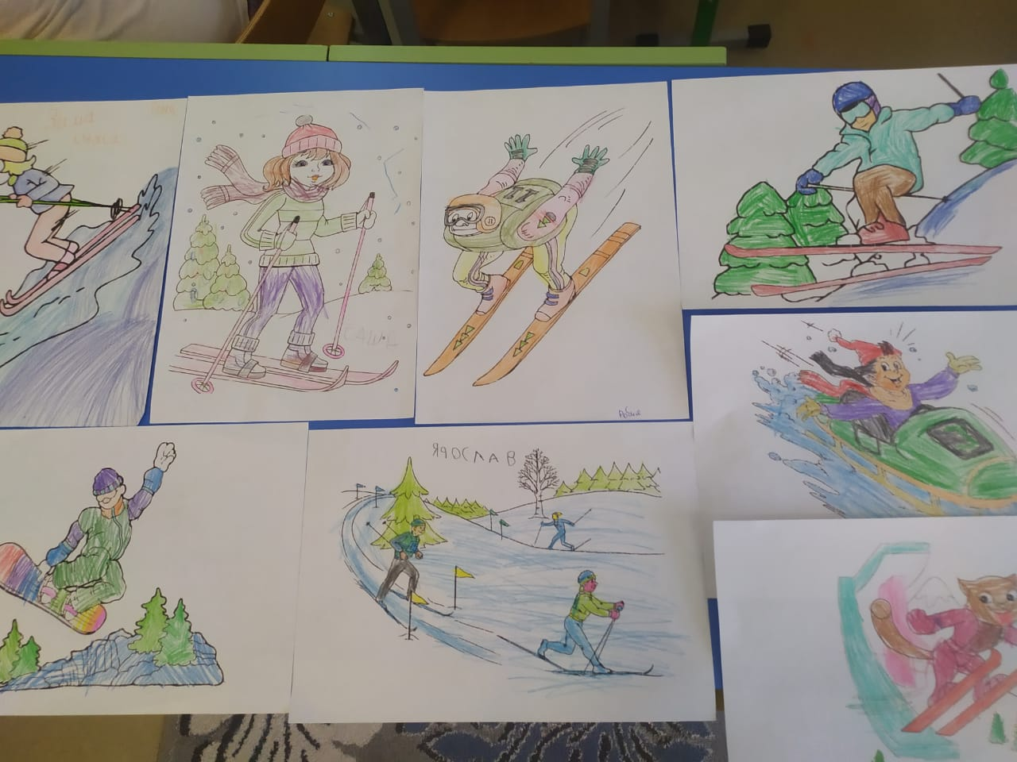
Картинки для раскрашивания
Цель:обучение правильному подбору цветовых сочетаний, развить и укрепить навыки рисования

Slide 10
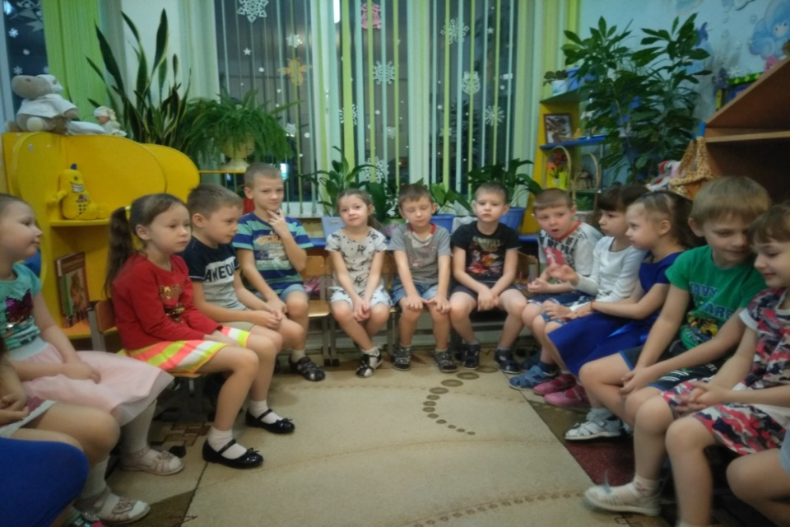
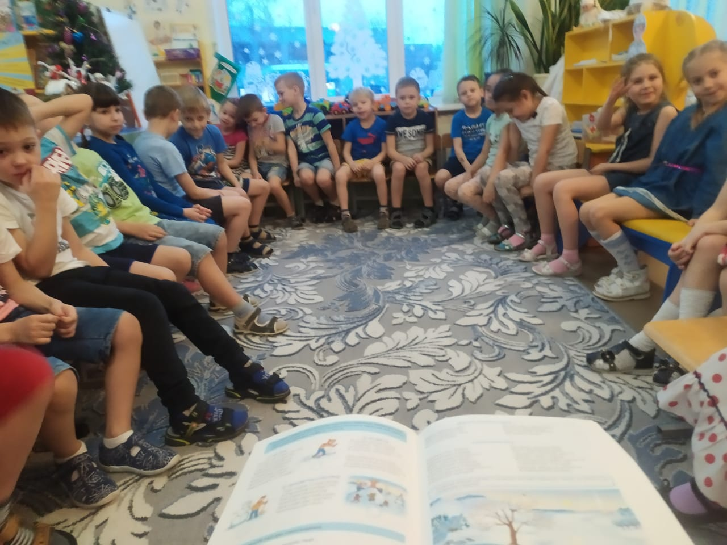
Беседа: «Зимние забавы»
"В какие игры можно
играть зимой“
Цель:продолжать знакомить детей с зимними играми и правилами поведения на улице

Slide 11
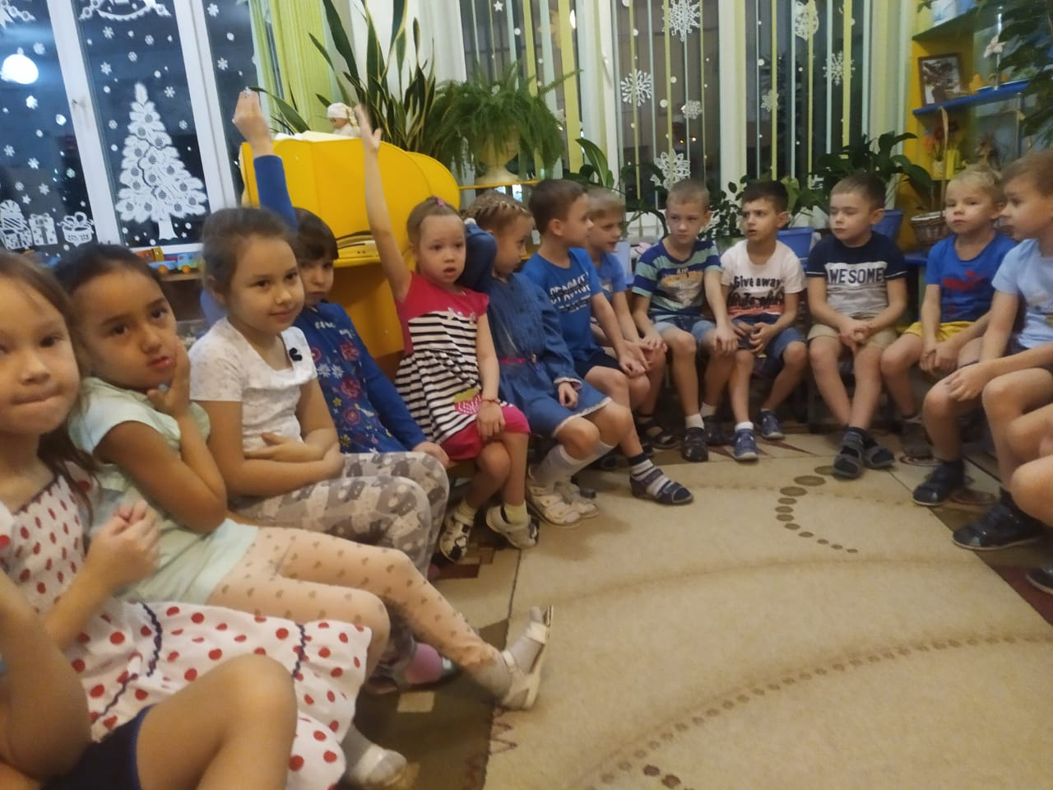
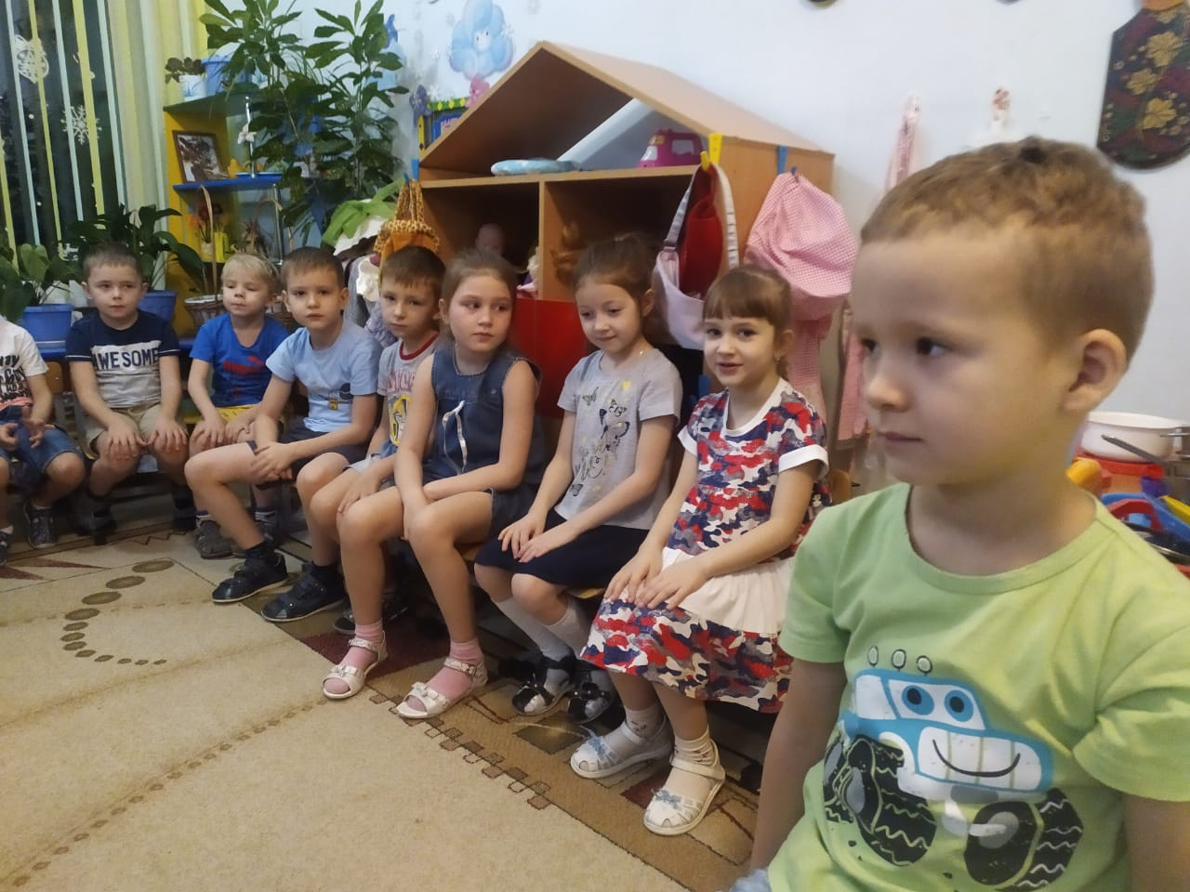
Беседа о здоровом образе жизни, необходимости заботиться о своем здоровье.

Slide 12
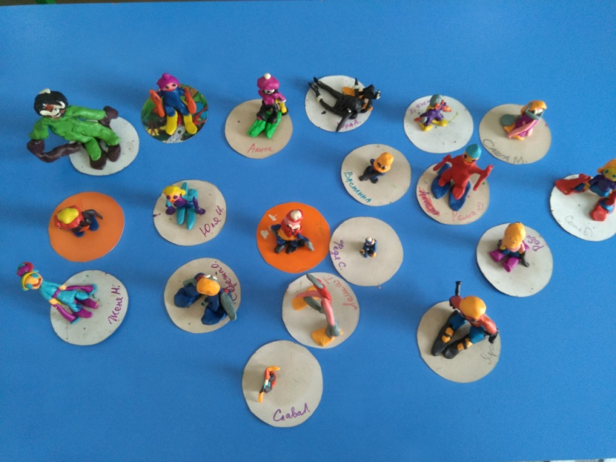
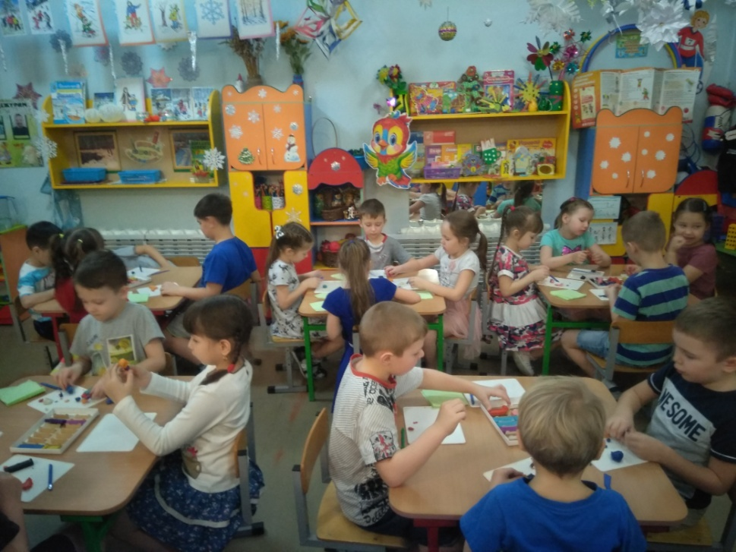
Лепка: «Лыжники»
Цель:учить детей лепить фигуру человека в движении с одного куска пластилина, передавая форму тела, строение, форму частей, пропорции. Закрепить навыки и приемы лепки.

Slide 13
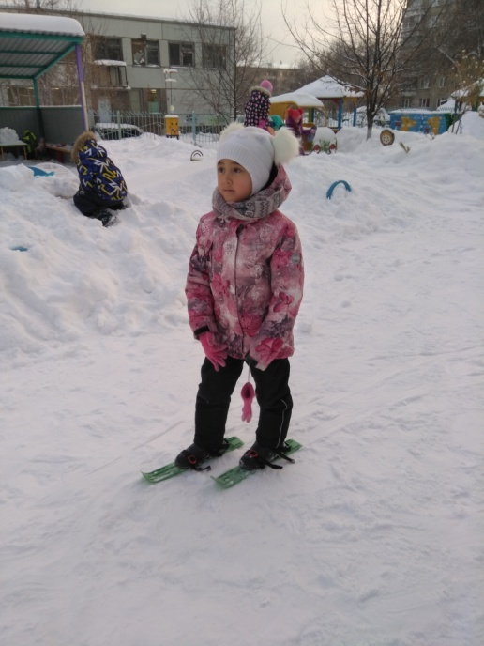
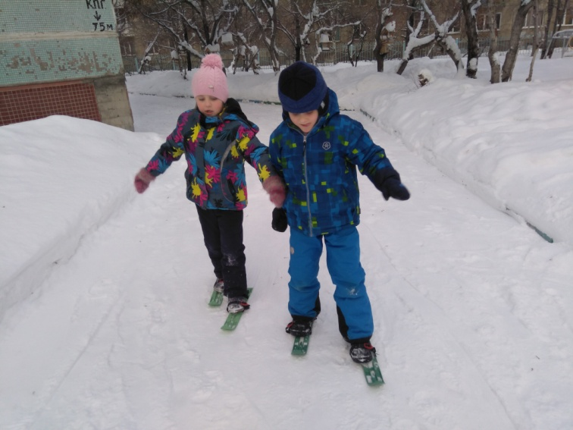
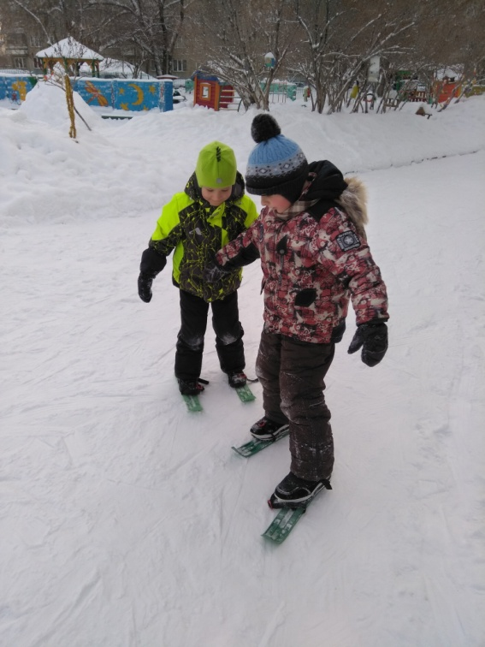
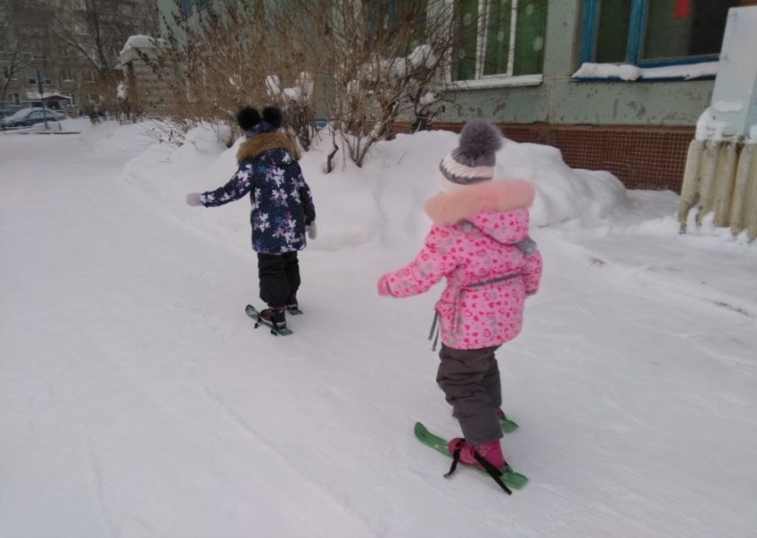
Катание на лыжах
Цель: учить освоению стойки лыжника и основных элементов передвижения на лыжах

Slide 14
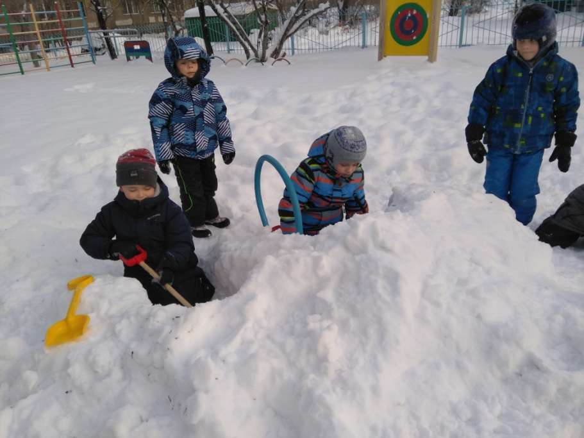
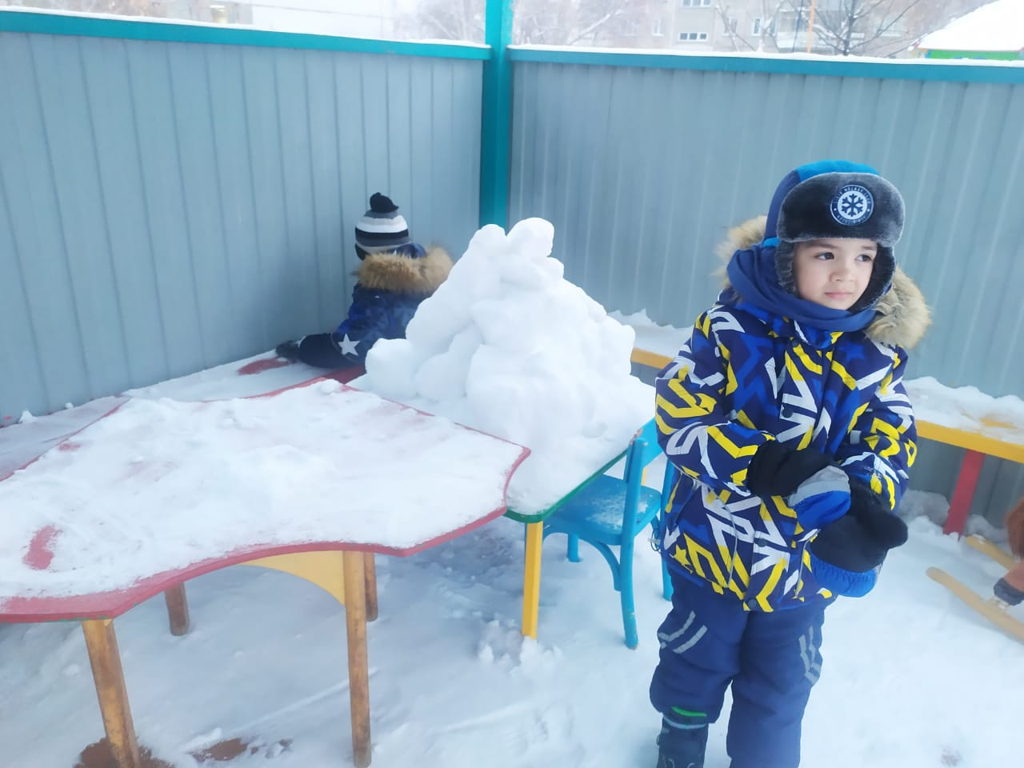
Постройки из снега
Цель: продолжать знакомить с видом творческой деятельности- лепкой из снега

Slide 15
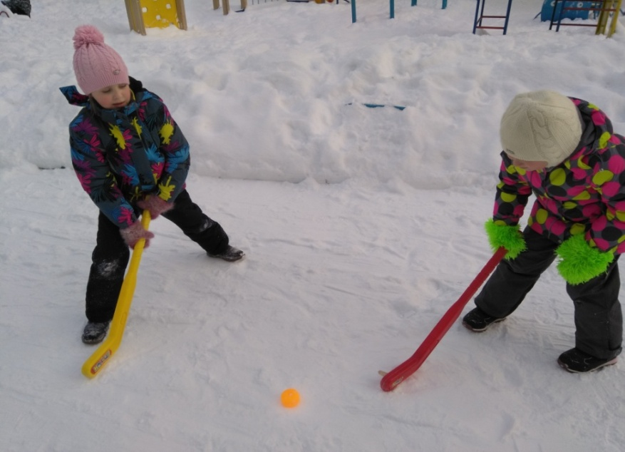
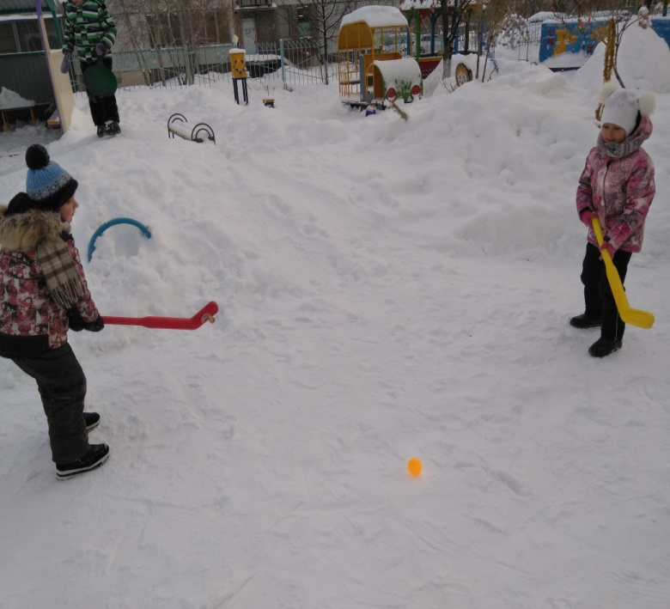
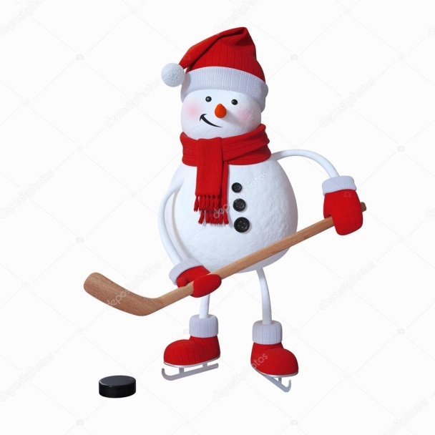
Подвижые игры:
«Хоккей»
Цель: приобщение к подвижным играм и здоровому образу жизни

Slide 16
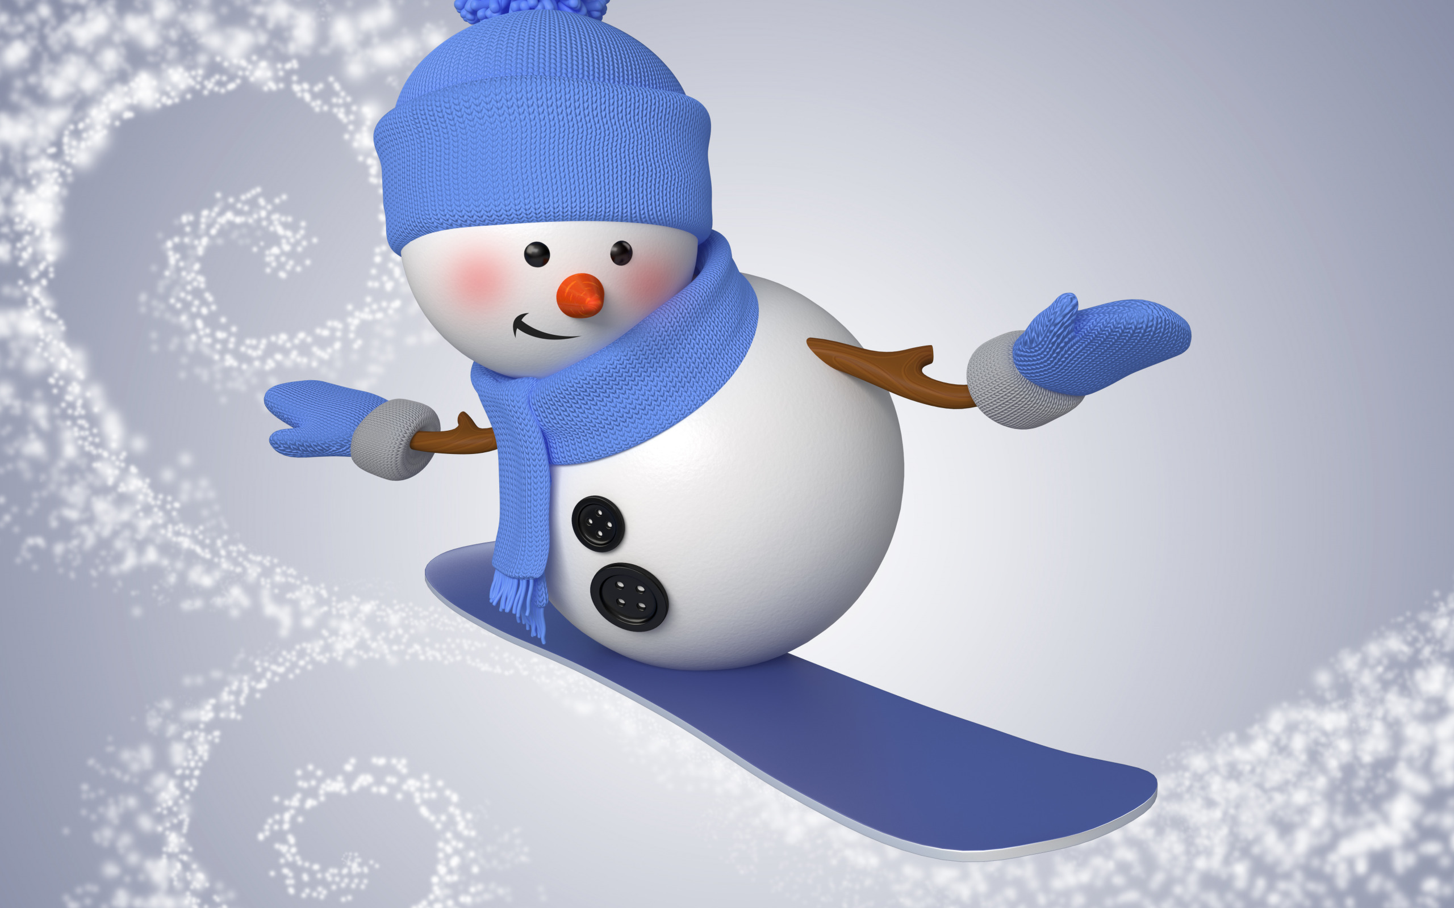
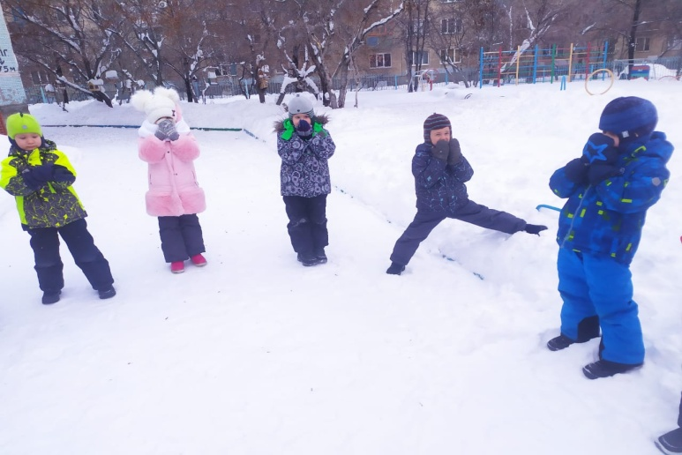
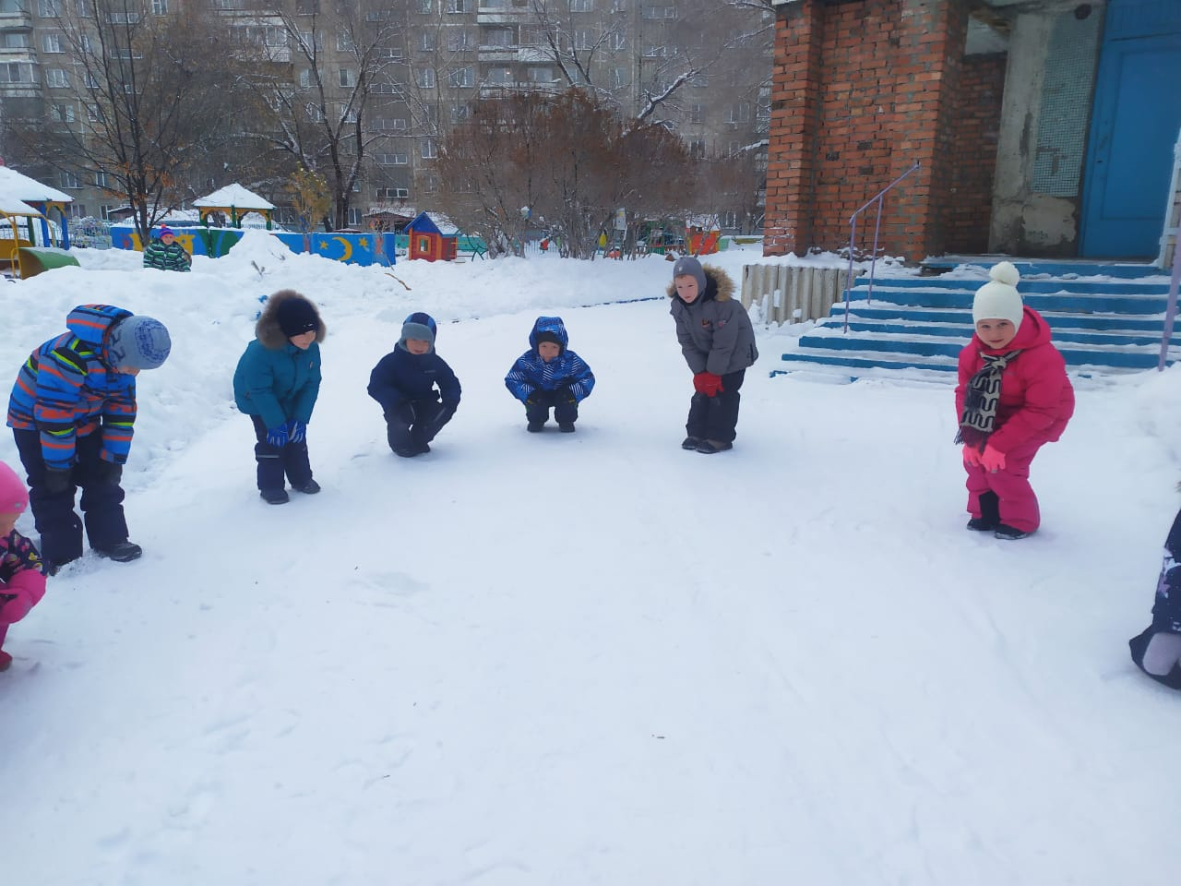
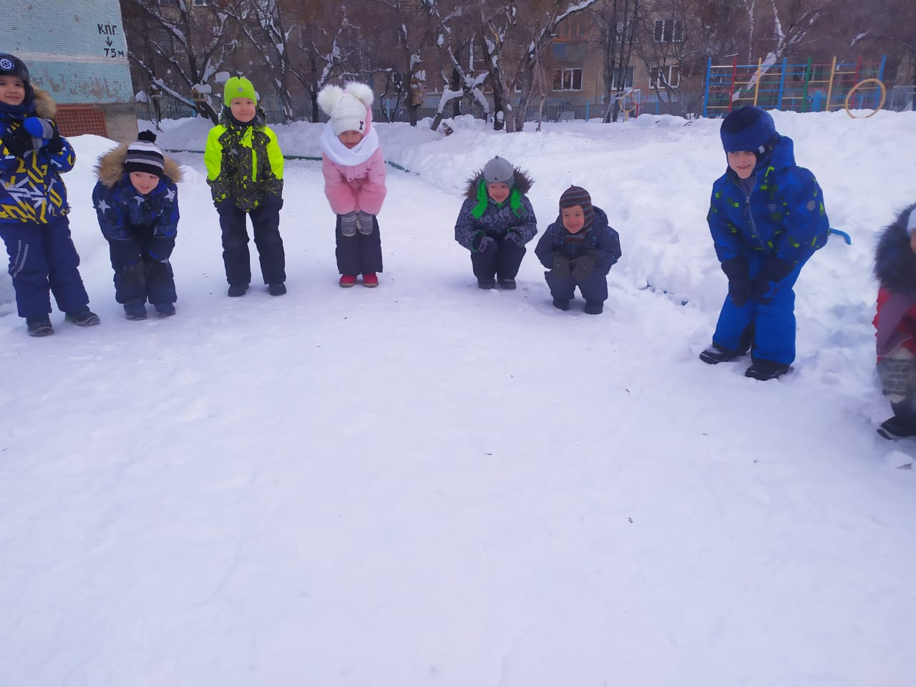
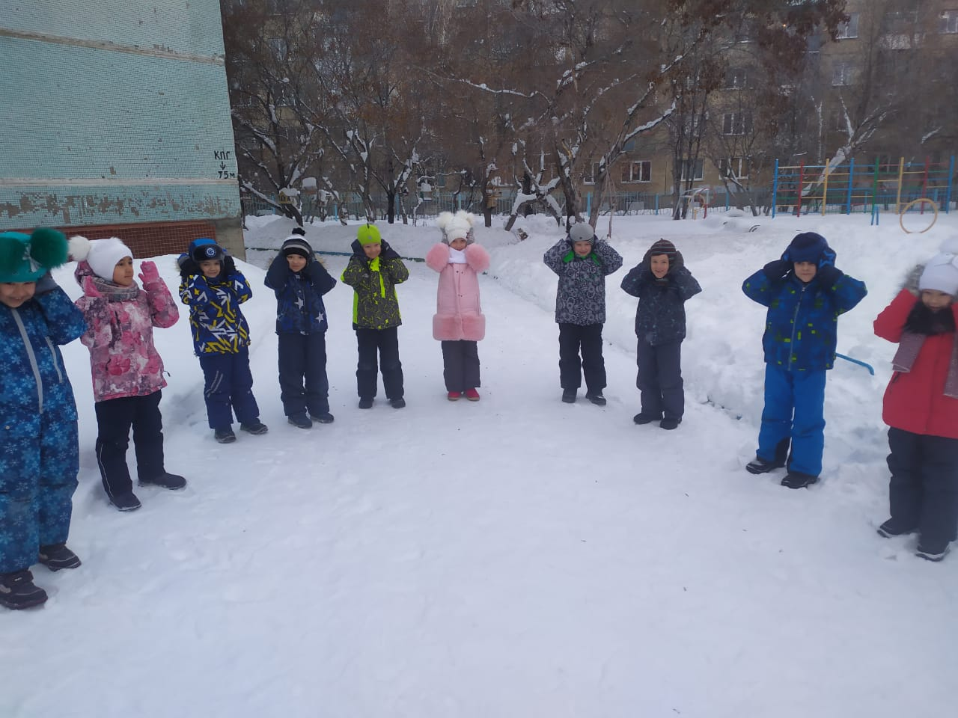
«Заморожу!»

Slide 17
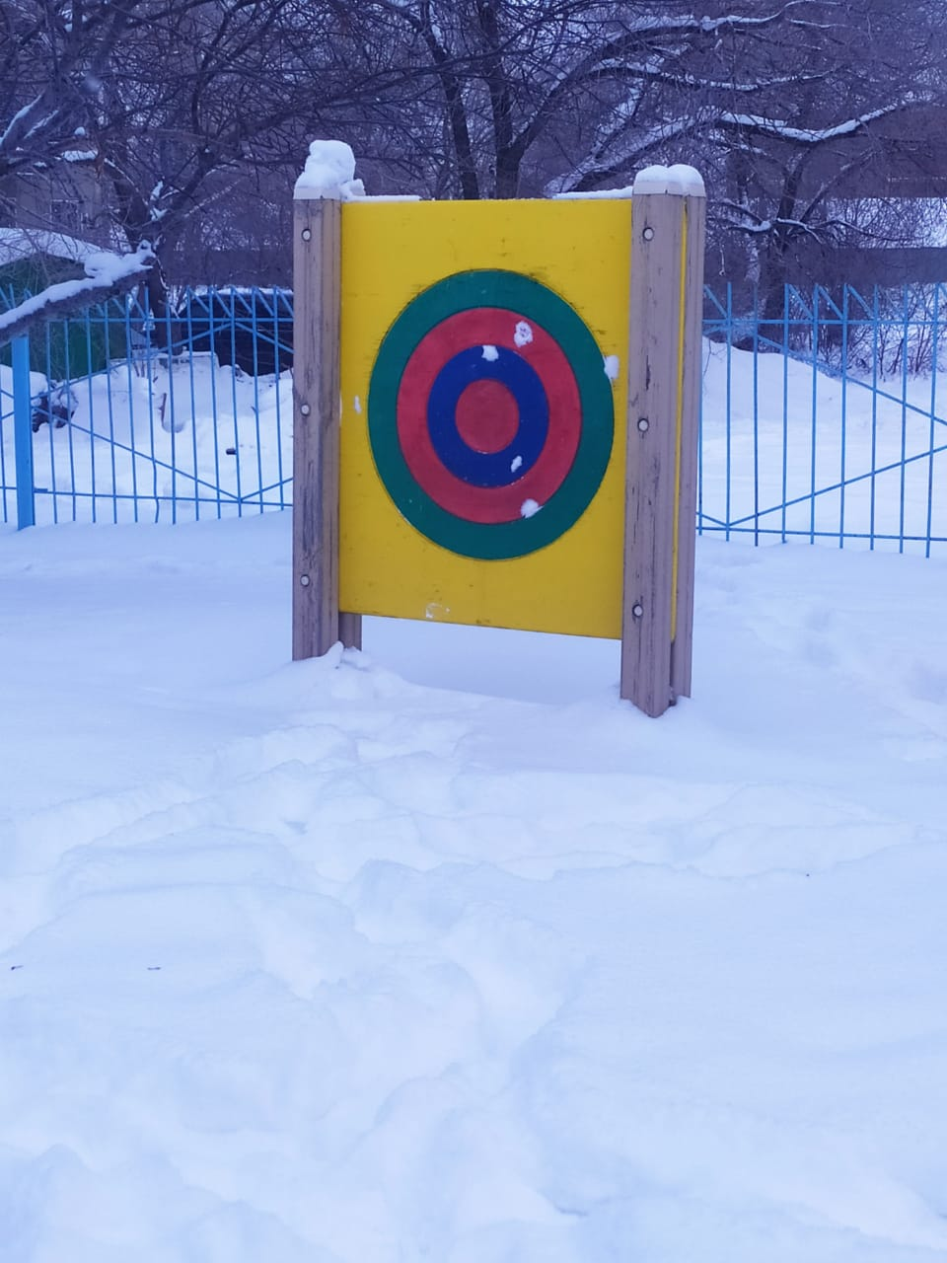
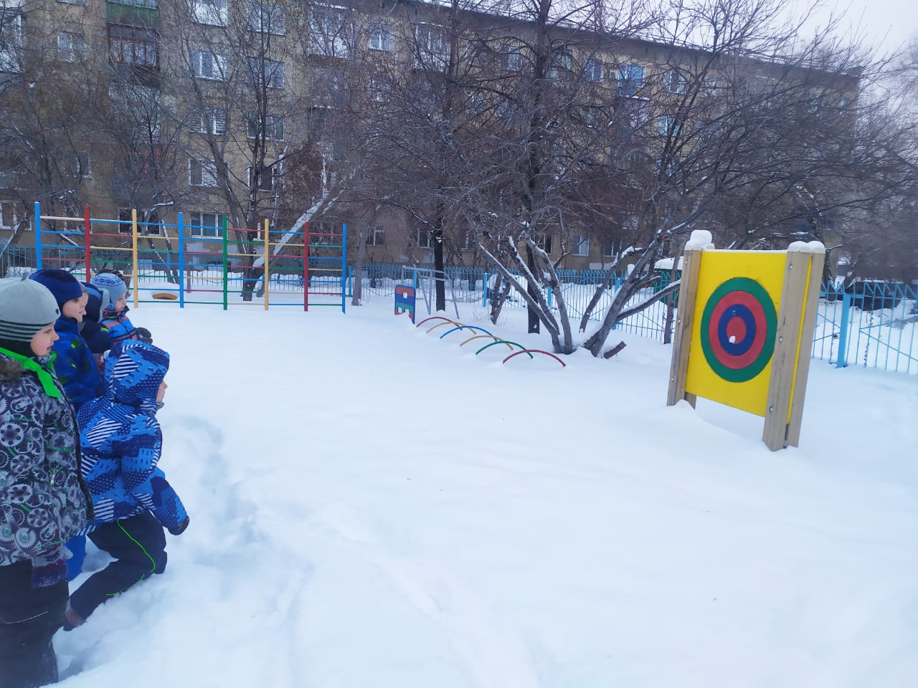
«Попади в цель»

Slide 18
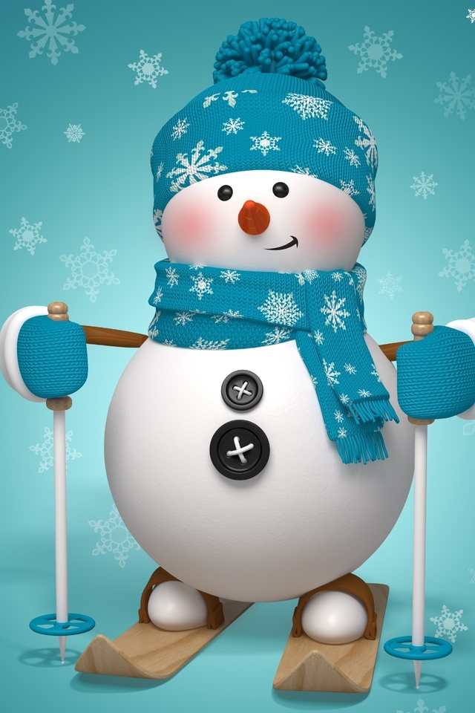
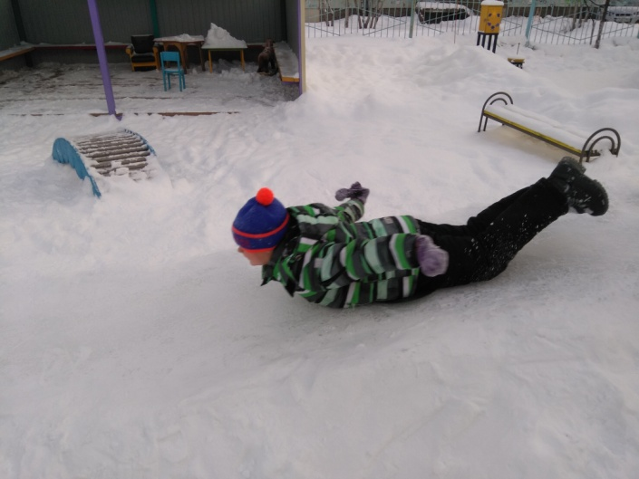
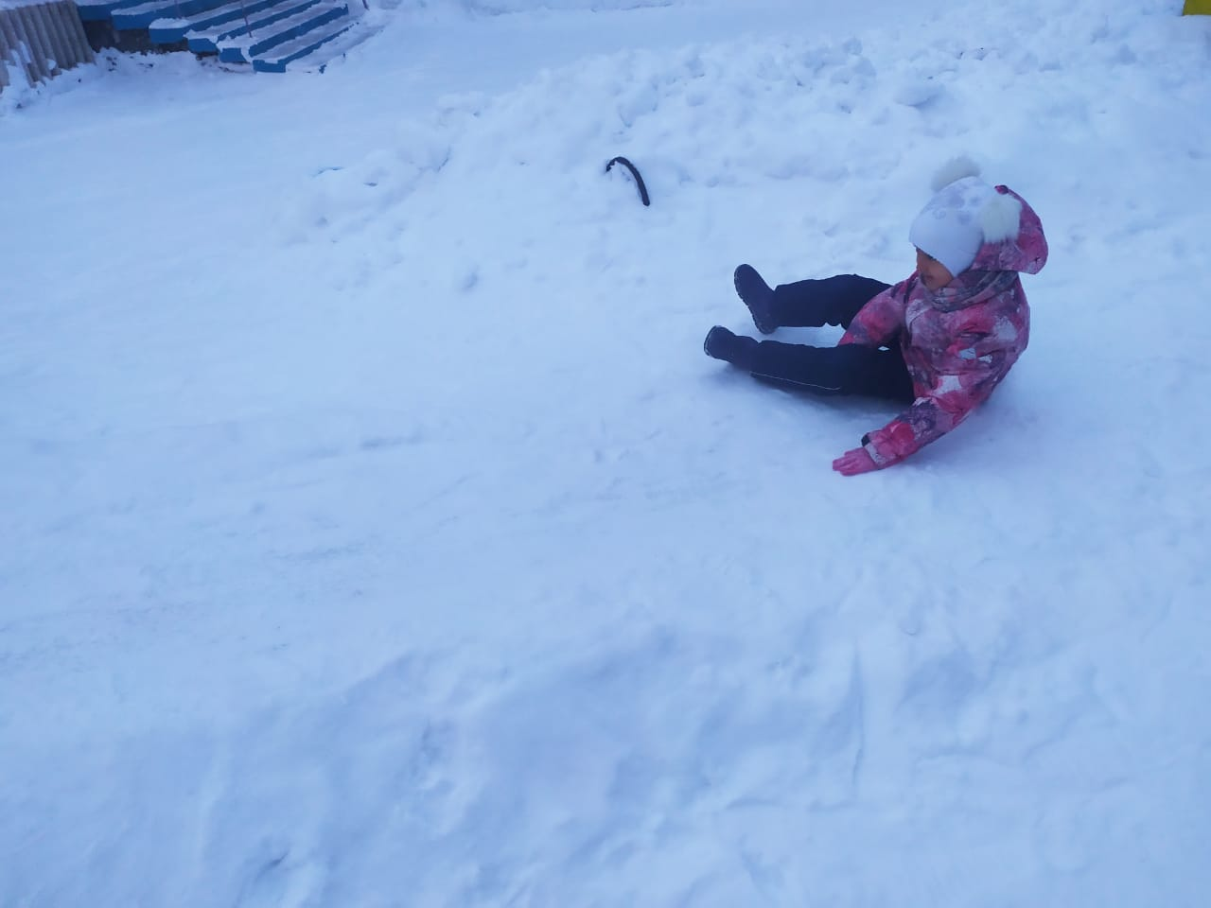
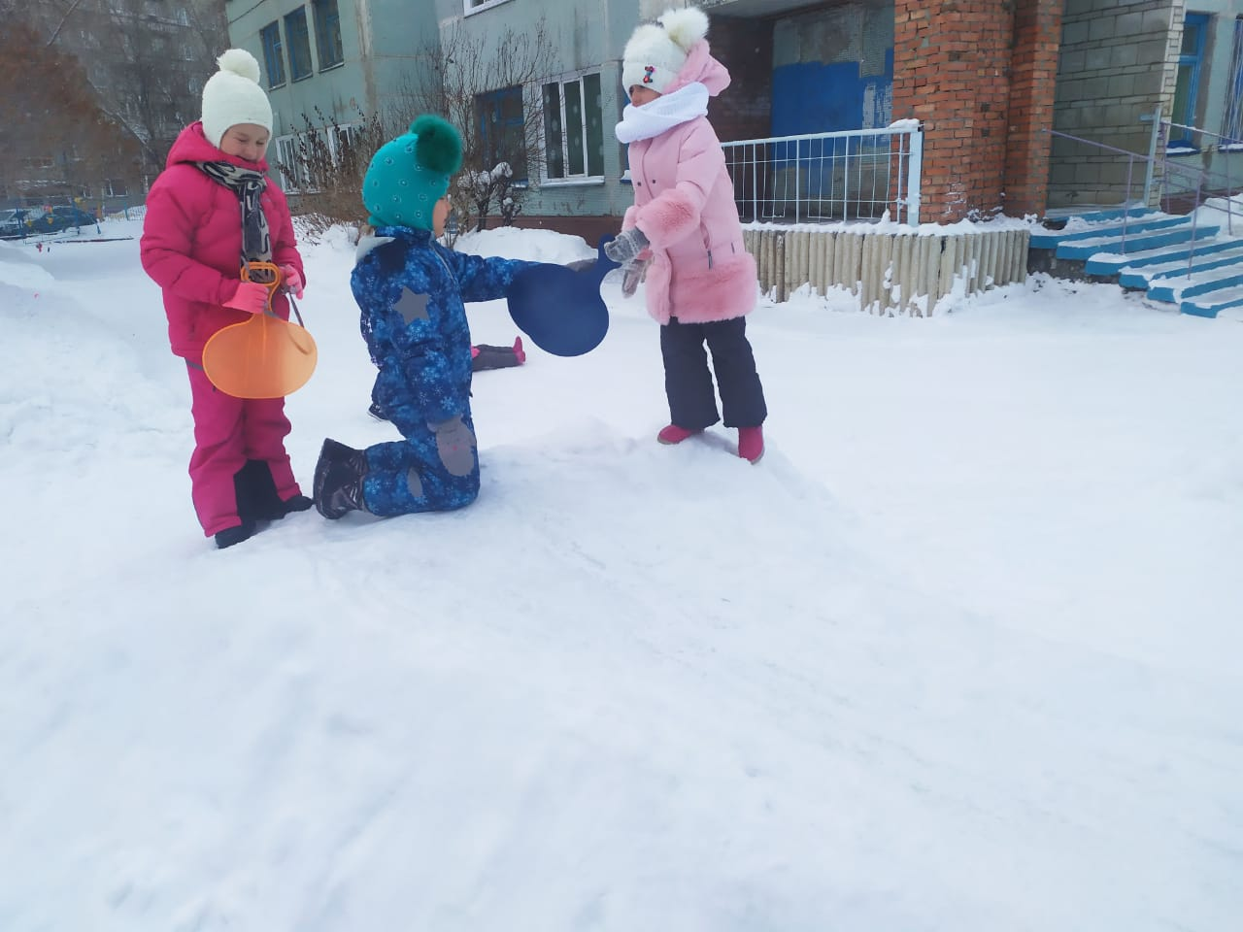
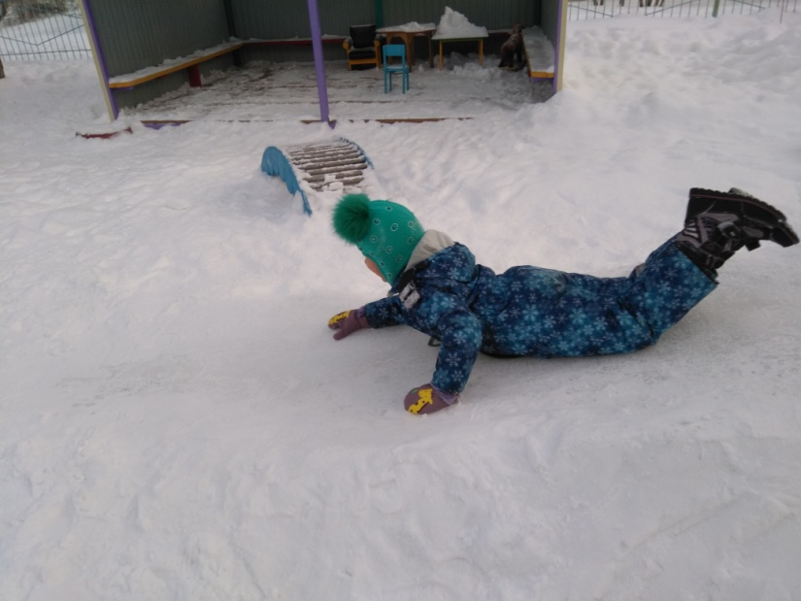
Катание с горки

Slide 19
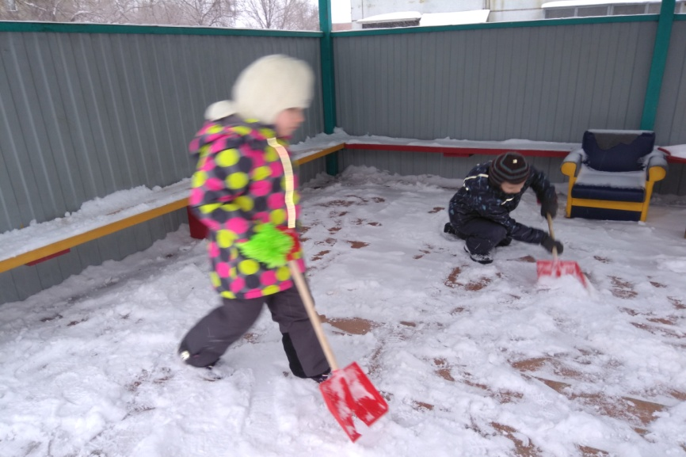
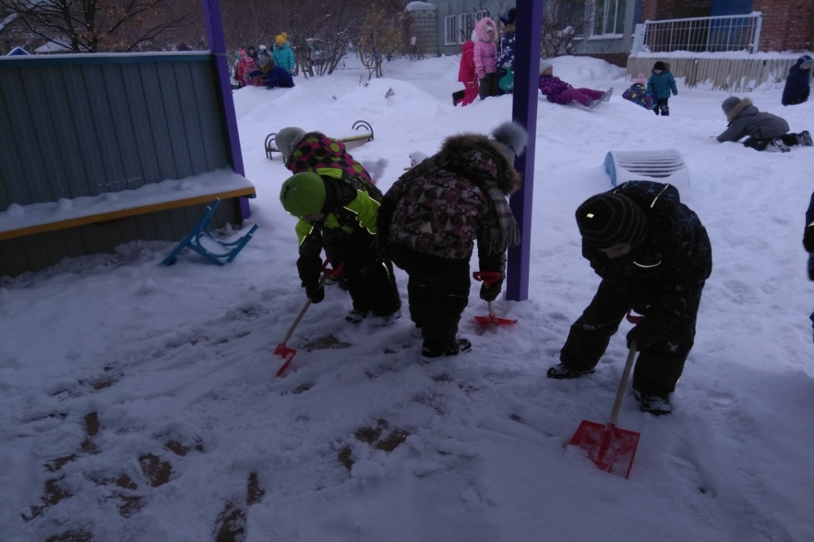
Труд в природе: расчистка дорожек от снега

Slide 20
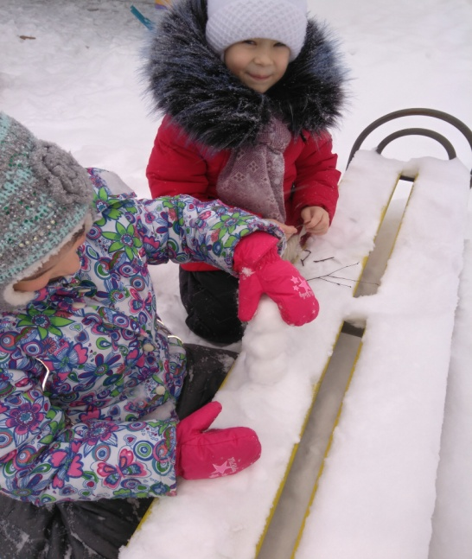
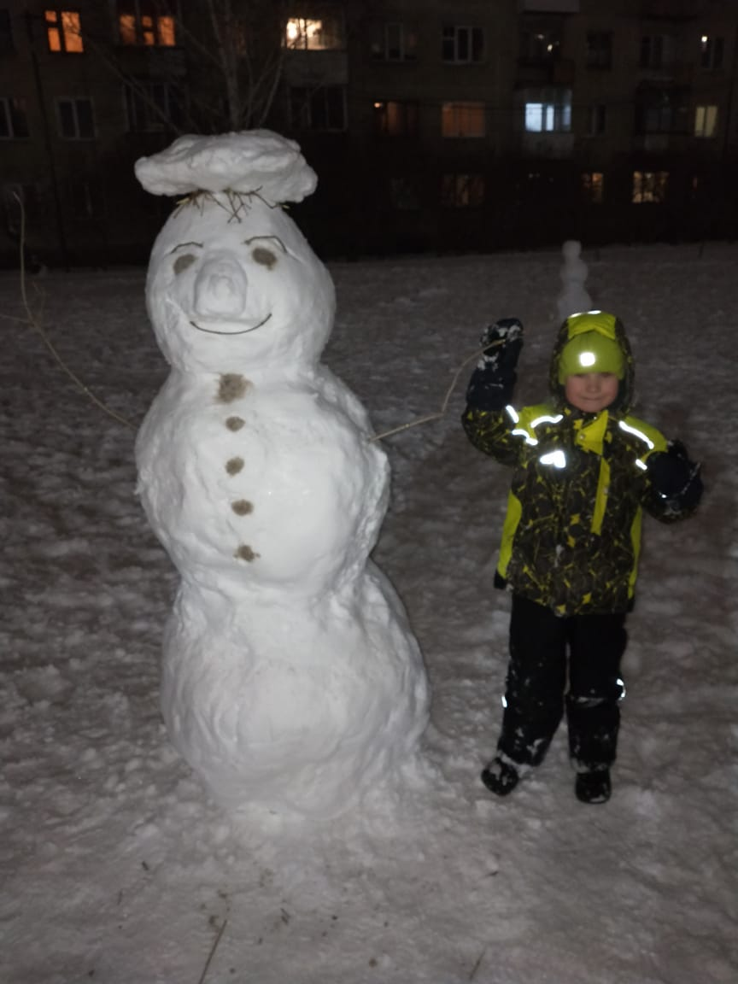
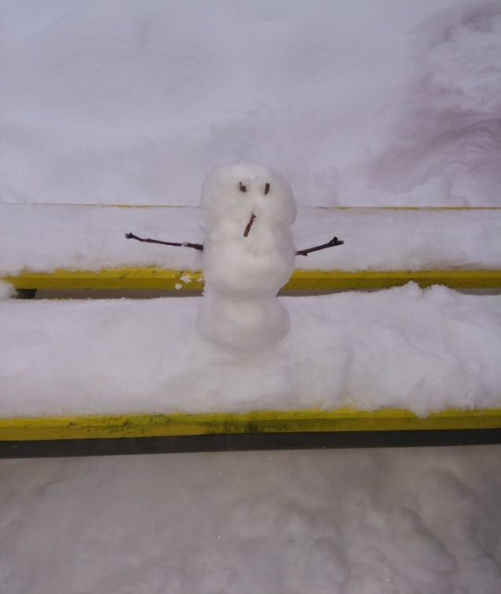
Постройка снеговика

Slide 21
Конструирование из
строительного материала:
«Наша горка высока»
Цель:формирование интереса к конструированию из разных материалов.

Slide 22
Игра-имитация
«Покажи зимний вид спорта»
Цель : закреплять с детьми знания о спорте, спортсменах, видах спорта, формировать интерес к спортивным играм.

Slide 23
Рисование
«Мой любимый вид спорта»
Цель: учить рисовать человека в движении

Slide 24
Рисование
«Зимние забавы»
Цель: развития умения задумывать содержание своего рисунка и доводить замысел до конца. Продолжать рисовать с использованием всех известных приемов рисования.

Slide 25
Дидактические игры: «Угадай по описанию», «Найди отличие».
Цель : развитие наблюдательности, внимания, памяти, восприятия качества и формы предмета.

Slide 27
Выставка-коллаж «
Мы любим спорт».

Slide 28
В процессе реализации проекта дети были очень увлечены различными видами деятельности по теме. Проводимая работа объединила детей, создала доброжелательную атмосферу в коллективе.
Дети овладели достаточным уровнем двигательной активности согласно возрасту.
Воспитанники познакомились с новыми разнообразными играми и упражнениями в группе и на воздухе.
Дети имеют представление о зимних видах спорта, приобрели новый познавательный опыт.
Владеют расширенным словарным запасом.
Знакомы с правилами безопасного поведения в природе зимой.
Разработаны рекомендации для родителей.

Slide 29
Спасибо за внимание!
Спасибо за внимание!

